Slide 1
Webhely, alkalmazás, alkalmazáskészlet

Slide 2
Publikált tartalom elkészítése
C:\inetpub\tesztWeb\
kezdolap.html
(ez lesz az alapértelmezett dokumentum)
hiba.html (ez lehet később a hibalap)
almappa
index.html (almappa alapért. dokumentuma)
alkalmazasmappa
index.html
(alkalmazasmappa alapért. dok.)

Slide 3
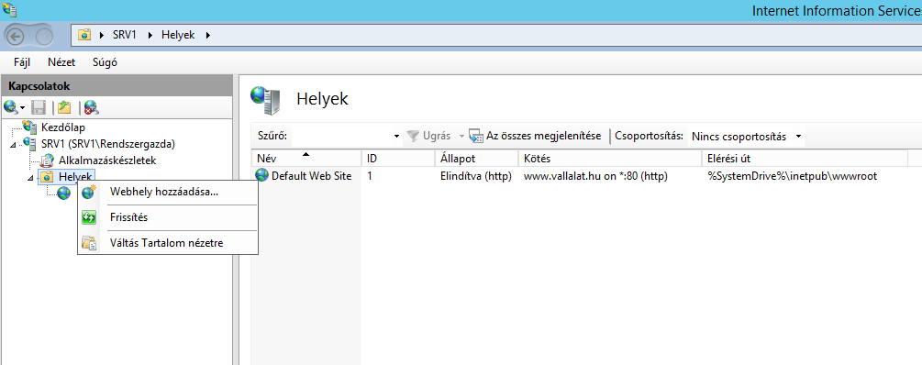
Webhely elkészítése I.
Az IIS Managerben a „Helyek”-re jobb kattintás:
→Webhely hozzáadása…

Slide 4
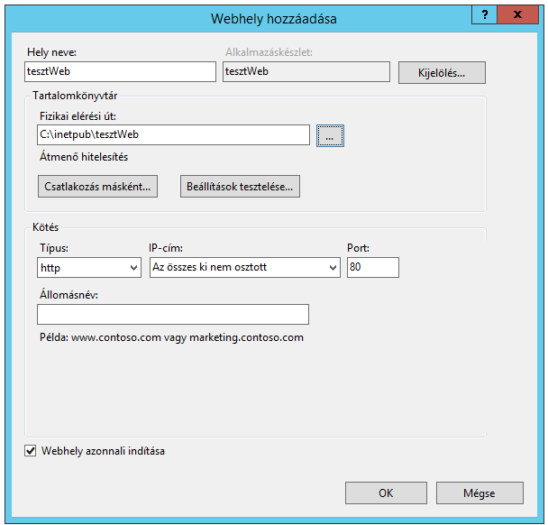
Webhely elkészítése II.
Alkalmazáskészlet
Webhely neve
Hogyan lehet elérni a webhelyet (binding/kötés)
Publikálandó tartalom fizikai helye (lehet hálózaton megosztott mappa is, ekkor a csatlakozás máskénttel adhatjuk meg, mely felhasználó nevében érje el)
Protokoll: http/https
Milyen IP címen..
Milyen porton..
Milyen állomásnéven..

Slide 5
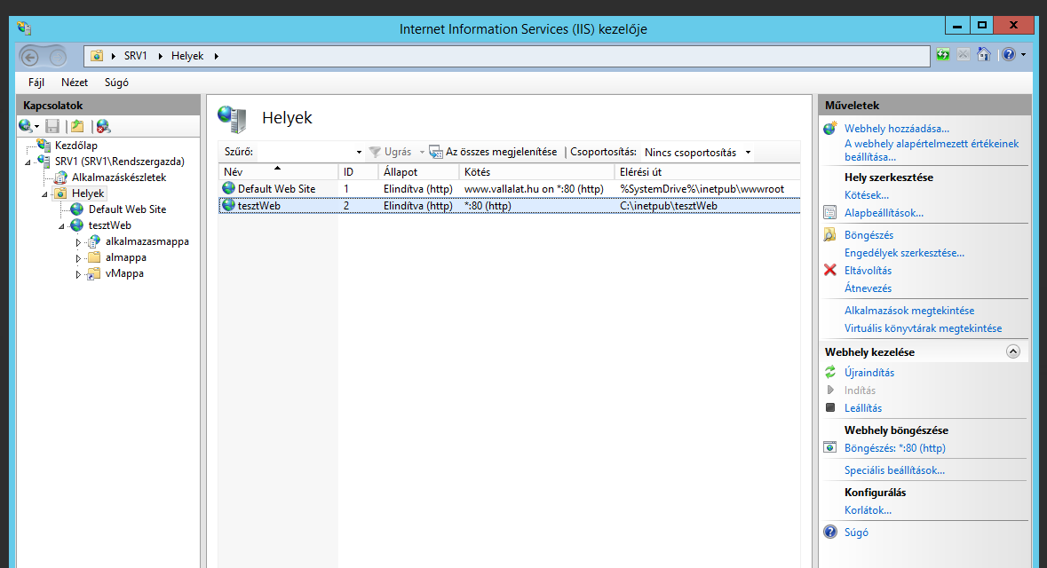
Webhely elkészítése III.
Alapbeállítások
Webhely kezelése (célszerű minden változtatás után újraindítani)
Webhely megtekintése böngészőből
Elkészült a webhely
Speciális beállítások
Kötések beállítása
(egy webhelyhez több is tartozhat)

Slide 6
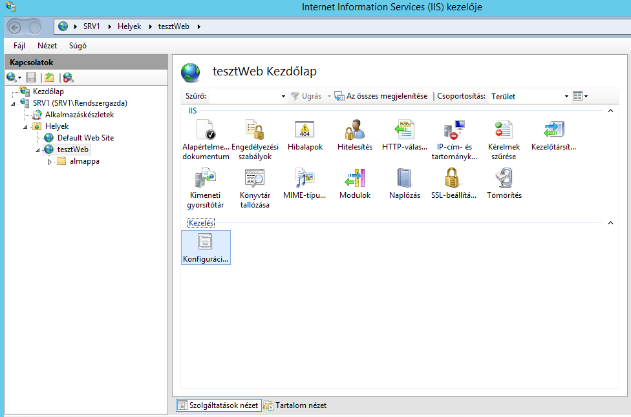
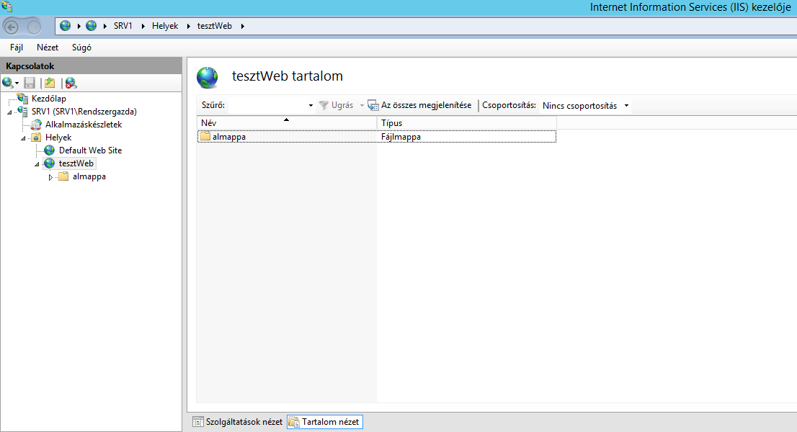
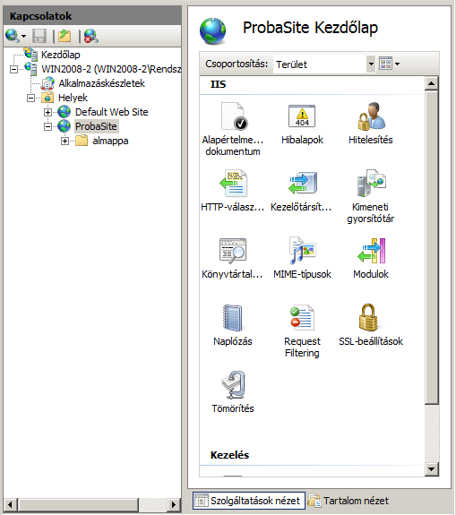
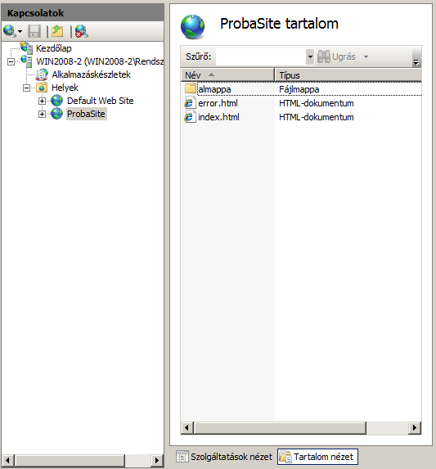
Szolgáltatások nézet / Tartalom nézet
Vannak olyan lehetőségek, melyek csak az egyik nézetben érhetőek el!

Slide 7
Webhely beállításai
A beállítások alapértelmezetten mindig az eggyel fentebbi szintről öröklődnek:
(szerver / webhely / mappa / weblap)
Ezt szintenként felül lehet definiálni, de vannak olyan beállítások, melyek csak egy adott szinten érhetők el

Slide 8
Szolgáltatások
Kérelem szűrés
Hibalapok
Alapértelmezett dokumentum
Könyvtár tallózás
Konfiguráció szerkesztő

Slide 9
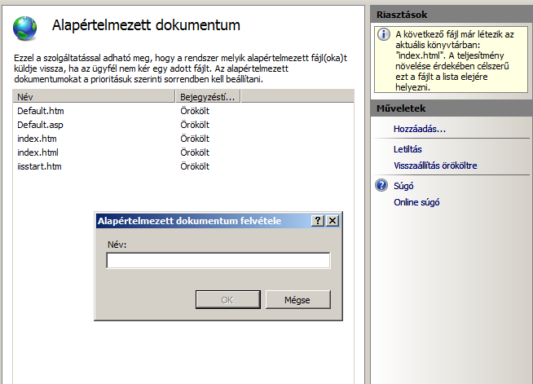
Alapértelmezett dokumentum
Az a dokumentum, amit a kliens visszakap, ha a kérését nem egy adott dokumentumra specifikálta
(pl: http://web.net→index.html)

Slide 10
Könyvtár tallózás
Engedélyezni, vagy letiltani lehet
Ha engedélyezve van a könyvtár tallózás, akkor ha a kliens kérése egy mappára vonatkozik (http://web.net ), a mappa tartalma listázásra kerül.
Ha egy mappára az alapértelmezett dokumentum és a könyvtártallózás is be van állítva, akkor az alapértelmezett dokumentum nyílik meg.

Slide 11
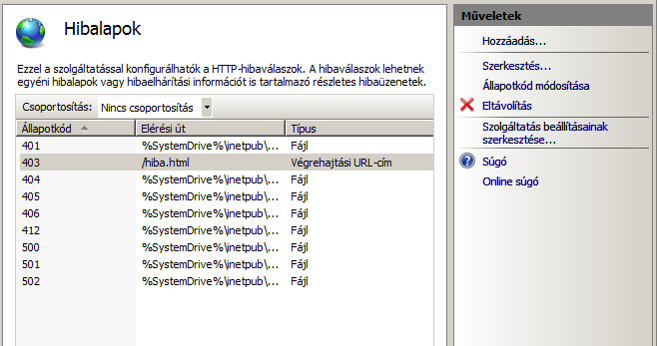
Hibalapok
Itt lehet beállítani, hogy a különböző hibák (hibakódok) esetén a kliens/server mit kapjon vissza.

Slide 12
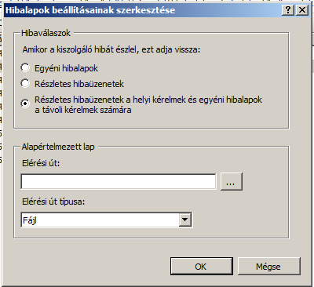
Hibalapok – Szolgáltatás beállításainak szerkesztése
Minden esetben az általunk beállított hibalap jelenítődik meg
Minden esetben az alapértelmezett részletes hibaüzenet jelenik meg
Server számára részletes hibaüzenetek
Kliens számára általunk definiált hibalapok

Slide 13
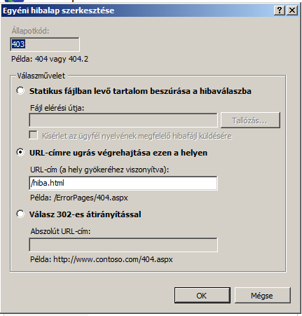
Hibalap felvétele, szerkesztése
Melyik hibakódhoz állítjuk be a hibalapot
A részletes hibaüzenet mellé egy statikus tartalom beszúrása
Relatív elérési út (mindig / jellel kezdődik)
Abszolút elérési út: http://web.net/hiba.htm

Slide 14
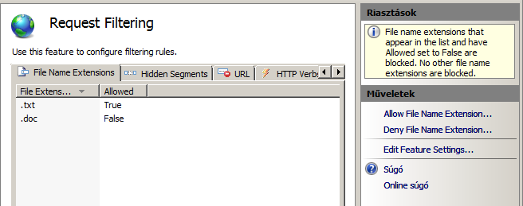
Tartalom szűrés I.
Bejövő http kérések szűrése
URL részlet: csak tiltást lehet felvenni; olyan kifejezések melyek nem szerepelhetnek a kérésben
Fájlkiterjesztés: tiltása / engedélyezése
Rejtett szegmensek: azok a fájlok/mappák, amiket a kliens nem érhet le

Slide 15
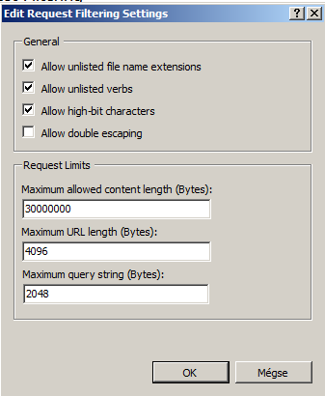
Tartalom szűrés II.
A nem felsorolt fájlkiterjesztések engedélyezése
A nem felsorolt http kérések engedélyezése
Speciális karakterek engedélyezése (ha ez nincs, akkor csak ASCII karakterek szerepelhetnek a kérésben)
URL kétszeres kódolása
Maximálisan letölthető tartalom byte-ban
URL kérés maximális hossza byte-ban
URL kérés paraméterének maximális hossza byte-ban

Slide 16
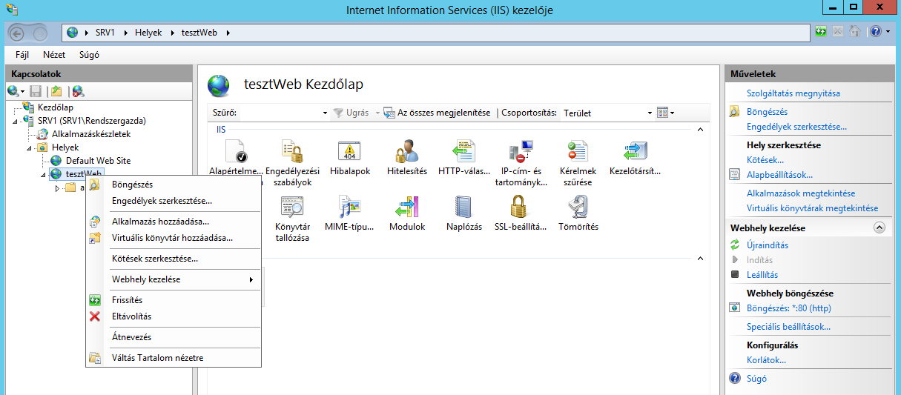
Webhely elkészítése IV.
Virtuális könyvtár hozzáadása

Slide 17
Virtuális könyvtár I.
A virtuális könyvtár fizikailag nem létezik a webhely mappái között, de egy fizikailag létező könyvtárra mutat.
Haszna: ha egy mappát, melyet publikáltunk gyakran áthelyezünk, átnevezünk, akkor a kliensek nem tudják elérni, mert nem ismerik a mappa új nevét →megoldás: virtuális könyvtár
Így a kliens mindig ugyanazon a néven (virtuális) érheti el, miközben mi a serveren átállítjuk a valódi nevet/helyet

Slide 18
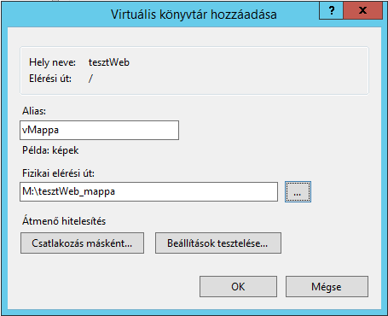
Virtuális könyvtár II.
Virtuális mappa neve
A virtuális mappa által hivatkozott fizikai mappa (lehet a hálózaton is)

Slide 19
Alkalmazás I.
Mappa és alkalmazás közti legfontosabb különbség:
az alkalmazásokat alkalmazáskészlethez lehet rendelni

Slide 20
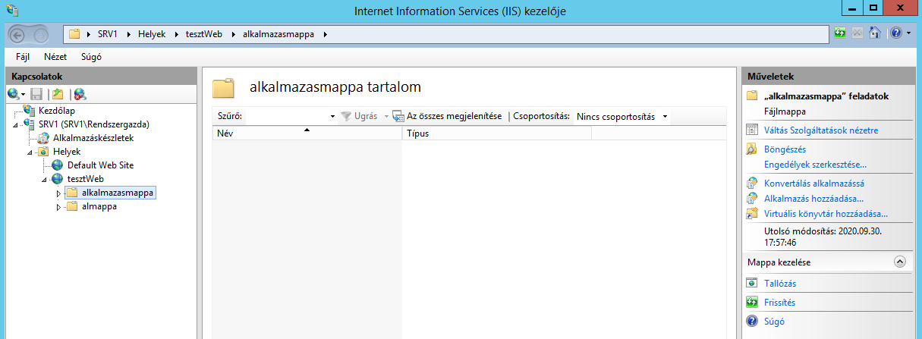
Alkalmazás II.
Alkalmazást létrehozhatunk, illetve egy mappát alkalmazássá konvertálhatunk.
Ez a két lehetőség csak tartalom nézetben látszik!

Slide 21
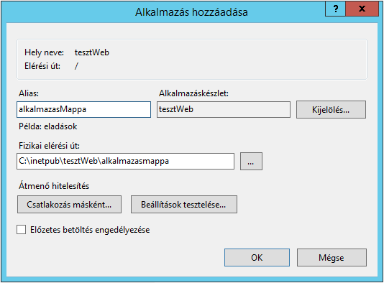
Alkalmazás III.
Mindkét esetben meg kell adni:
Alkalmazás nevét
Alkalmazáskészletet
Fizikailag hol helyezkedik el az a mappa, melyből alkalmazást készítünk

Slide 22
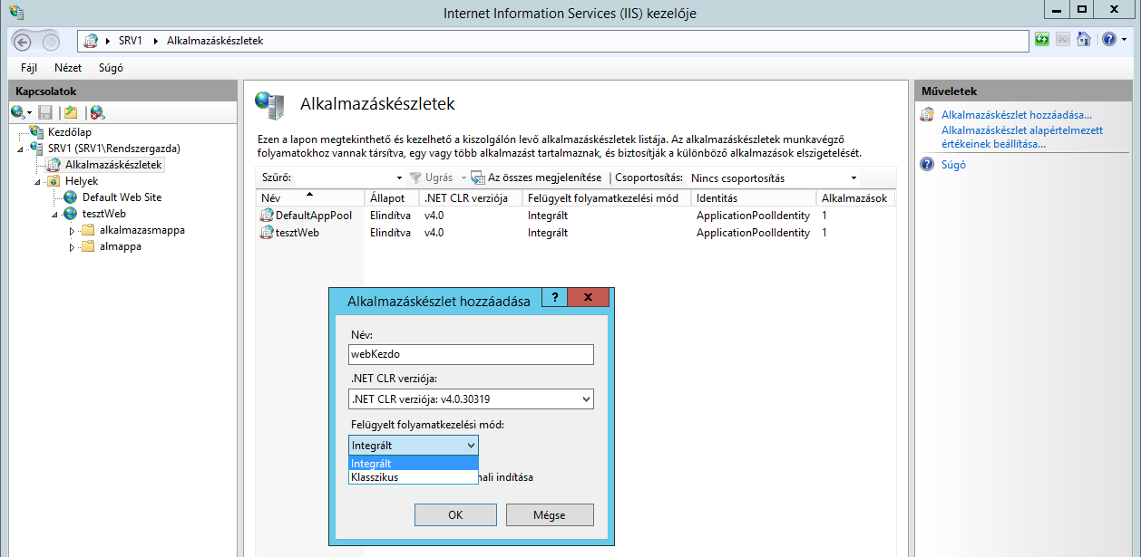
Alkalmazáskészlet I.
Az alkalmazáskészlet valójában az a processz, mely a klienstől érkező kéréseket kiszolgálja
Integrált esetben az IIS és az ASP egy közös pipelinet használ
Klasszikus: külön pipeline van az IIS és az ASP számára (IIS 6-ban csak ez volt)

Slide 23
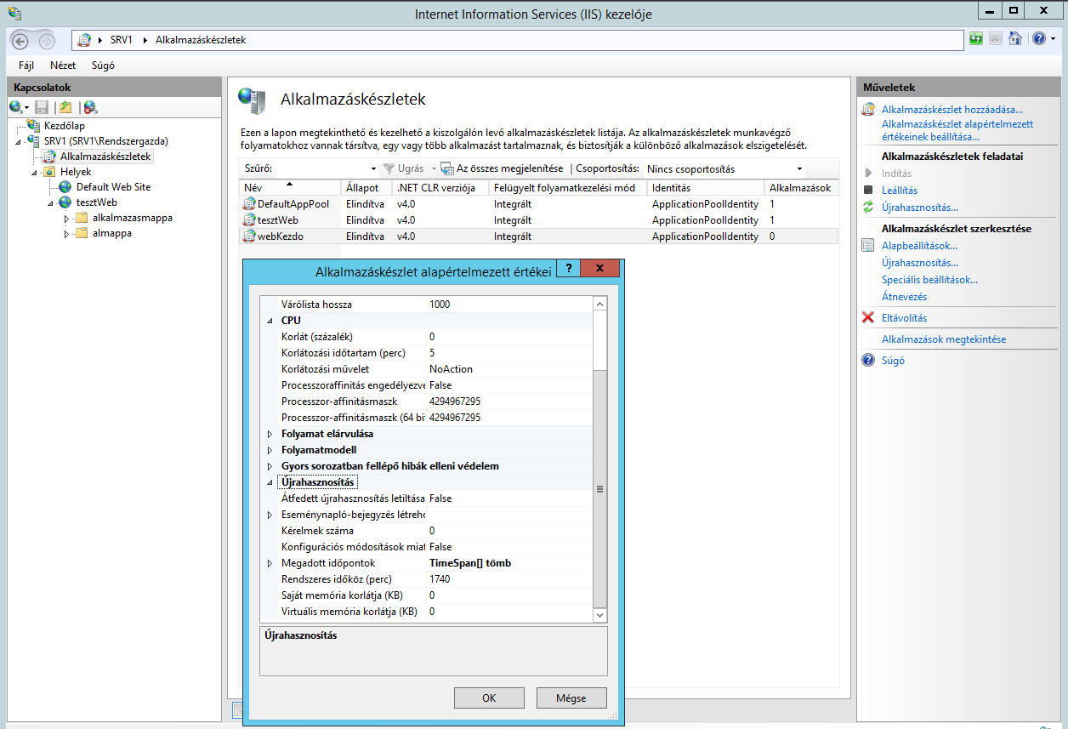
Alkalmazáskészlet II.
Az alkalmazáskészlet beállításait tehetjük itt meg, bármelyiket kiválasztva alul egy rövid leírást kapunk arról, hogy az adott beállítás mire szolgál.

Slide 24
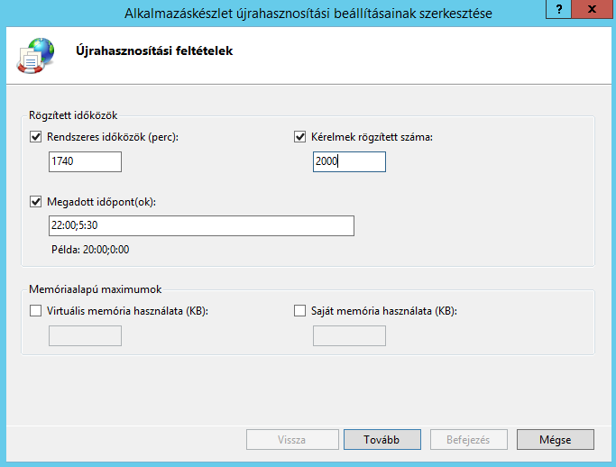
Újrahasznosítás/Recycling
Az alkalmazáskészlet újrahasznosítása valójában az újraindítást jelenti.
Beállíthatjuk, hogy
hány kérés kiszolgálása után,
milyen időközönként,
mely időpontban
(óra:perc),
milyen memórialimitnél
induljon újra az alkalmazáskészlet

Slide 25
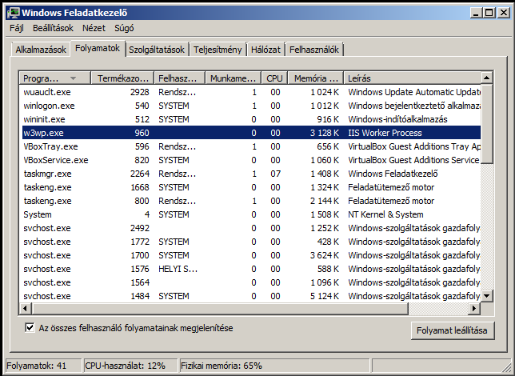
w3wp.exe
Mikor kérést intézünk a webserver felé, akkor a megfelelő alkalmazáskészlet elindít egy process-t, ez w3wp.exe néven fog futni.

Slide 26
w3wp.exe
Ha az alkalmazáskészletet újrahasznosítjuk (újraindítjuk), akkor egy új processz fog elindulni, a régi pedig bezárul.
Lesz néhány másodperc, amikor mindkét processz (régi és új) fut, ez azért van, mert az újrahasznosítás előtt érkezett kéréseket még a régi processz szolgálja ki, és csak akkor fejezi be a működését, ha már minden hozzá intézett kérést kiszolgált.

Slide 27
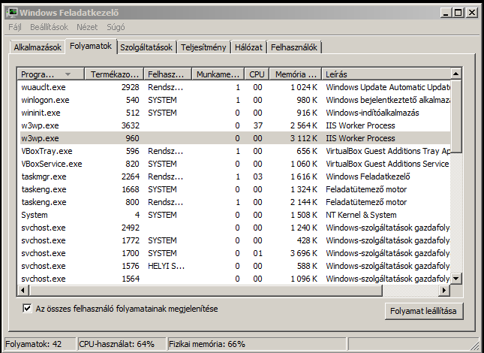
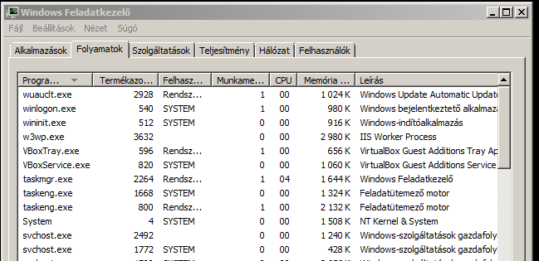
w3wp.exe
Ez az a pillanat, amikor két process fut, a PID-et nézve láthatjuk, hogy a 960-as azonosítójú a régi process
Láthatjuk, hogy a 960-as leállt miután kiszolgálta a kéréseket, és már csak az új process fut.

Slide 28
Kiegészítés
Az IIS-nek vannak olyan lehetőségei, mely a grafikus felületről nem érhető el…
csak parancssorból:
C:\Windows\System32\inetsrv\appcmd.exe

Slide 29
Configuration editor
Az IIS config fájljainak grafikus felületen történő szerkesztését teszi lehetővé
(a config fájlok .xml fájlok)

Slide 30
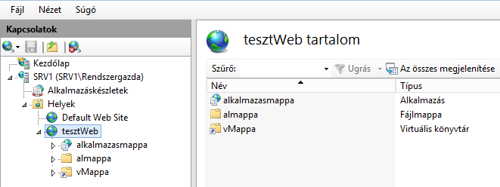
Összegzés
webhely
alkalmazás
mappa
virtuális mappa

